Slide 1
TIẾT HỌC TIẾNG VIỆT LỚP 1D

Slide 2
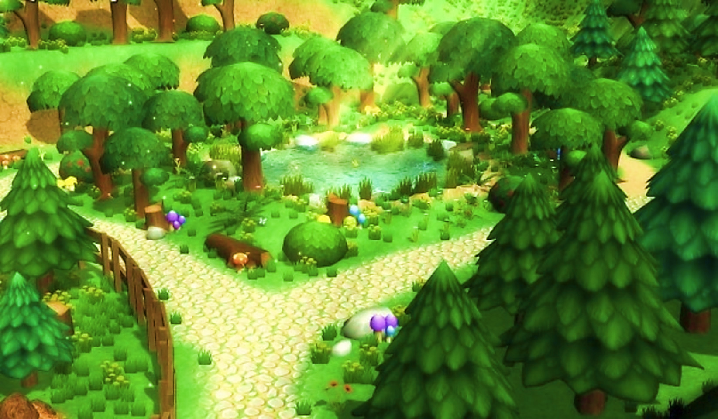
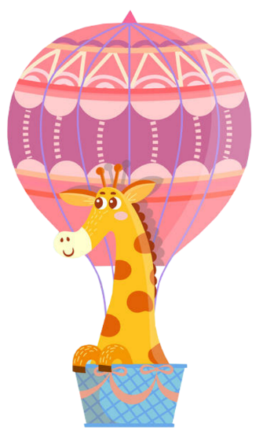
BAY LÊN NÀO

Slide 3
Con giúp các con vật thực hiện ước mơ bay lên bầu trời cao bằng cách đọc đúng tất cả các âm, tiếng, từ , câu sau.

Slide 4
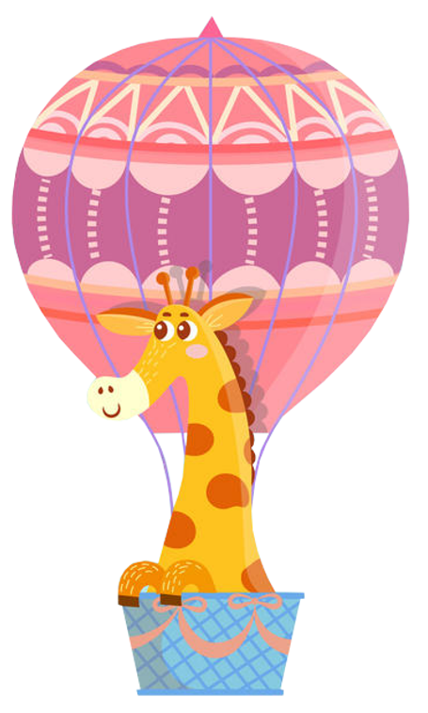
cọ
cộ
ô
cỏ
co
o
cổ

Slide 5
Bài 6:
ơ
d

Slide 7
1. Làm quen
ơ ơ Ơ
cờ
da
d d D
cờ
da
c
ờ
d
a

Slide 8
1. Làm quen
cờ – ơ – cơ – huyền – cờ
d – a - da

Slide 9
1. Làm quen
c
ơ
d
a

Slide 11
2. Tiếng nào có âm ơ?

Slide 12
3. Tìm tiếng có âm d

Slide 13
4. Tập đọc

Slide 14
5. Tập viết

Slide 16
Chúc các em chăm ngoan học giỏi

